Slide 1
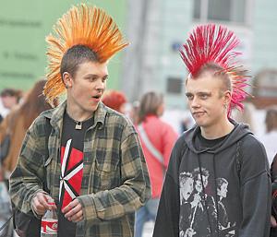
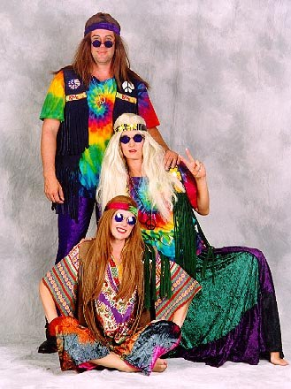
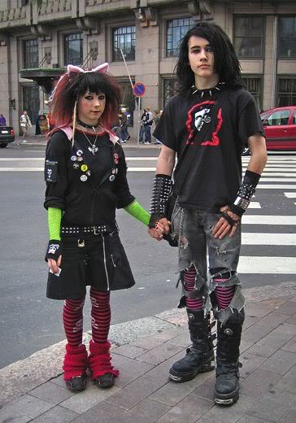
Презентація на тему:
«Поняття про субкультури»
Виконала
учениця 11-Б класу
Ребрик Юлія

Slide 2
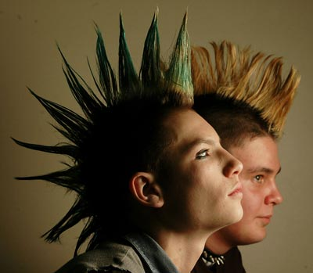
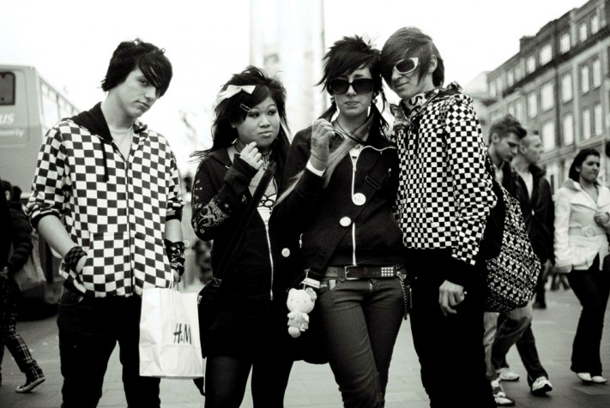
Зміст
Субкультура
Стиляги
Байкери
Рокери
Хіп хоп
Хіппі
Панки
Скінхеди
Готи

Slide 3

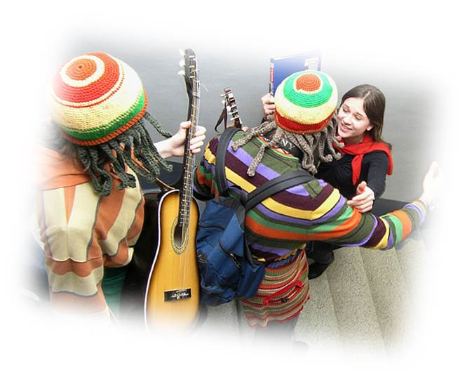
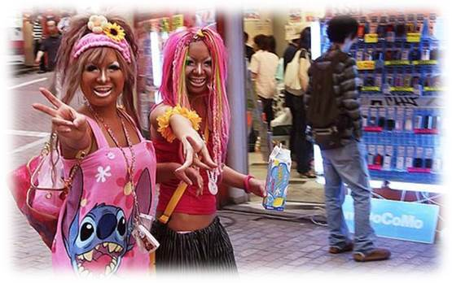

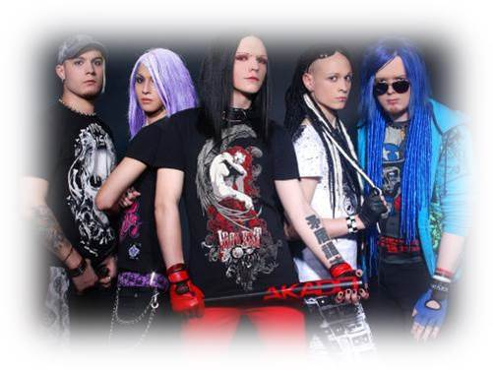
Субкультура – соціальне угрупування, яке об'єднане тим, що кожен з його представників себе до нього зараховує (тобто ідентифікує). Члени такого угрупування можуть формувати групи безпосереднього спілкування (компанії, клуби, тусовки), але їхній зв'язок одне з одним може відбуватися і віртуально, завдяки захопленню одним героєм.

Slide 4
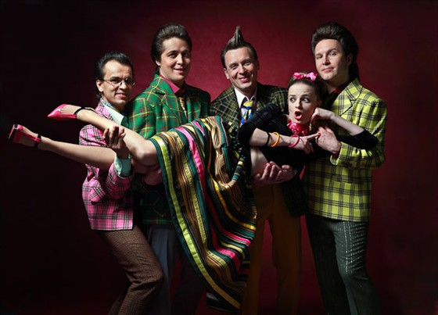

Стиляги
Стиляги - молодіжна субкультура в СРСР, що одержала широке поширення у великих радянських містах з кінця 1940-х по початок 1960-х років, що мала за еталон переважно американський спосіб життя.

Slide 5
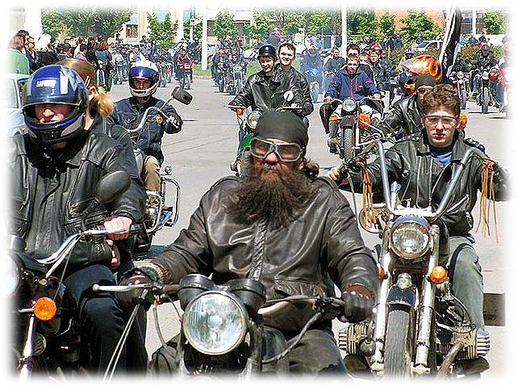
Байкери
Байкерський рух зародився в 1950- х роках у США , проник в Європу і Росію в 1970- х (у СРСР в 1980- х роках їх називали « рокери » ) , якийсь час входив до складу субкультури, коли байкери були розділені на кілька агресивних і ворогуючих угрупувань.
До недавнього часу поняття « байкер » поширювалося виключно на власників чопперів і неодмінно асоціювалося з винесеним далеко вперед переднім колесом , великою кількістю хрому , шкіри , довгим волоссям і бородою мотоцикліста . Однак , з кінця 90- х років на дорогах все частіше стали з'являтися мотоцикли з високоспритними двигунами і поліпшеними пластиковими обтічниками аеродинаміками- спортбайки .

Slide 6
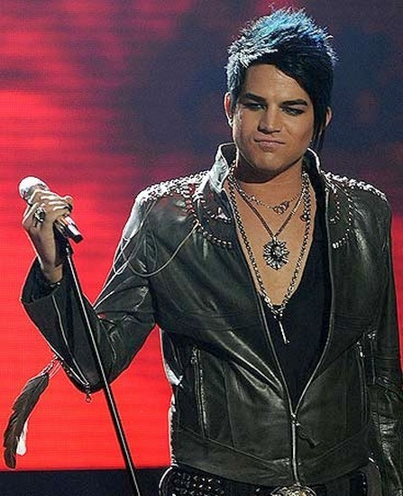
Рокери
Рокерами вважають себе ті, хто лише плекає прихильність до фатальної музики.У стилі прихильників цієї субкультури переважають риси брутальності, що досягається використанням деніму і шкіри. Водночас рокерська манера одягатися продиктована, в першу чергу, зручністю і практичністю.

Slide 7
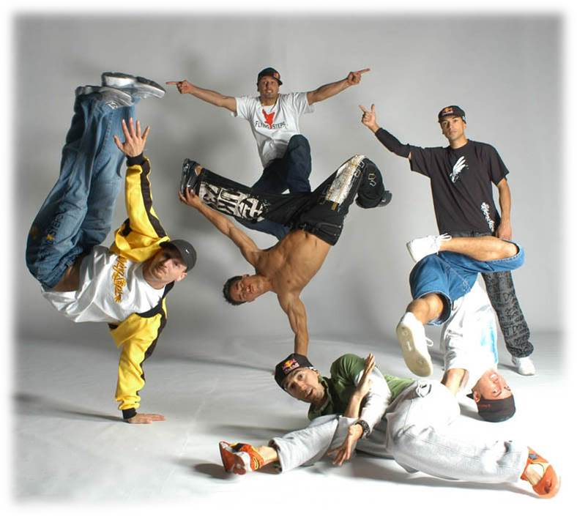
Хіп хоп
Хіп-хоп — молодіжна субкультура, яка з`явилась в США в кінці 1970-х в середовищі афроамериканців. Для неї характерні своя музика (також називається «хіп-хоп» або реп), свій жаргон, своя мода, танцювальні стилі (брейк-данс та інш.), графічне мистецтво (графіті) и свій кінематограф. До початку 1990-х рр. хіп-хоп став частиною молодіжної культури у багатьох країнах світу. Хоч вищеперелічені елементи разом складають хіп-хоп як субкультуру, вони живуть окремим життям. Сьогодні бі-бої рідко танцюють під реп, графіті малюють вже далеко не тільки репери. Тому сьогодні хіп-хоп асоціюється в першу чергу зі стилем музики.

Slide 8
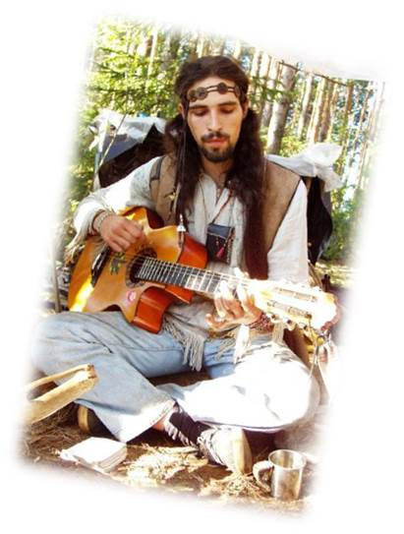

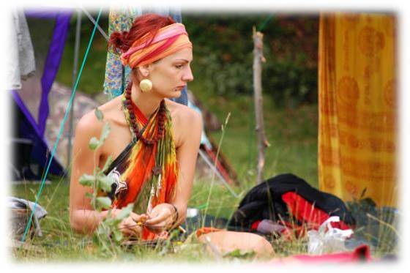
Хіппі
Хіппі - найпомітніший молодіжний рух Північної Америки і Європи 1960—1970-хроків, організаційно ніяк не оформлений, але в різних країнах він мав багато спільного: демонстративне відкидання загальноприйнятих етичних норм, відмова від таких суспільних обов'язків, як служба в армії, принципова відмова від будь-якої постійної роботи, від сім'ї, поблажливе відношення до вживання наркотиків тощо. В ідеології хіпі химерно відбилися різні східні релігії, передусім дзен, вірування примітивних народів, наприклад індіанців. Хіпі жили комунами, яких особливо багато було в Нідерландах, частина хіпі прагнула до міграції в Індію. У Східній Європі і в СРСР були окремі послідовники хіпі, особливо у великих містах, для більшості ж людей цей рух бувлише незрозумілою модою на недбалий одяг і довге волосся у чоловіків.

Slide 9
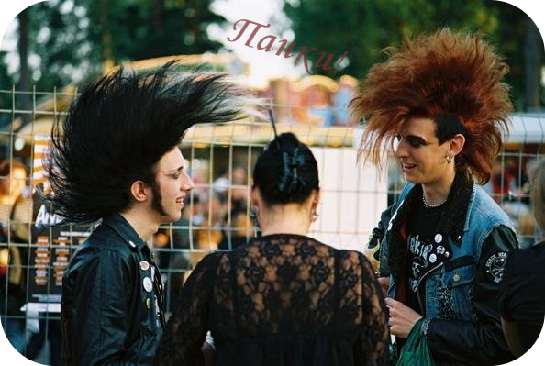
Панки
Панки - молодіжна субкультура, що виникла наприкінці 1960-х - початку 1970-х років у Великобританії, США, Канаді та Австралії,характерними особливостями якої є критичне ставлення до суспільства і політики.

Slide 10
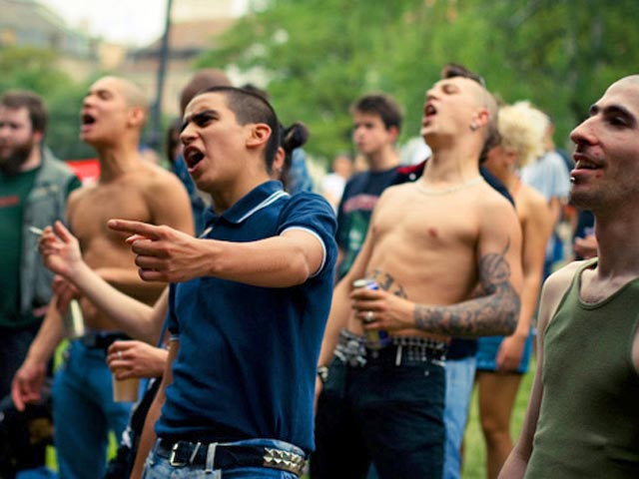
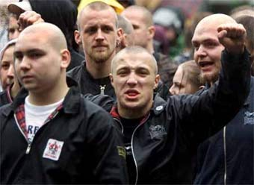
Скінхеди
Скінхеди — є членами субкультури, що виникла серед робочого класу, та молодих людей у Сполученому Королівстві в 1969 році, а потім поширились на інші частини світу. Названі на ім'я стрижені або наголо голені голови, перші скінхеди були сильно залежні від Вест-Індії(зокрема Ямайки)грубі хлопчики з точки зору моди, музики,і способу життя.

Slide 11
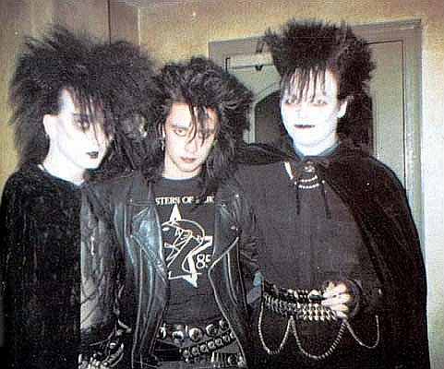
Готи
Готи — субкультура, що зародилася наприкінці 70-х років XX століття у Великобританії на основі панк-руху. Готична субкультура досить різноманітна і неоднорідна, однак для всіх її представників в тому чи іншому ступені характерні специфічний імідж і інтерес до готичної музики.

